Slide 1
유사종교 예방교육 자료
“낯선 사람들의 목소리”
신천지를
주의합시다!
서울대교구 사목국
Notes:
Custom animation effects: sparkle
(Basic)
To reproduce the text on this slide, do the following:
On the Home tab, in the Slides group, click Layout, and then click Blank.
On the Insert tab, in the Text group, click Text Box. On the slide, drag to draw a text box.
Enter text and select it. On the Home tab, in the Font group, in the Font list select Franklin Gothic Heavy, and then in the Font Size box, select 96 pt.
On the Home tab, in the Paragraph group, click Center.
Select the text box, and then under Drawing Tools, on the Format tab, in the WordArt Styles group, click Text Effects, point to Reflection, and under Reflection Variations select Tight Reflection, Touching (first row, the first option from the left).
With the text box still selected, under Drawing Tools, on the Format tab, in the bottom right corner of the WordArt Styles group, click the Format Text Effects: Text Box dialog box launcher. In the Format Text Effects dialog box, click Text Fill in the left pane, select Gradient fill in the Text Fill pane, and then do the following:
Click the button next to Preset colors, and then click Ocean (second row, second option from the left).
In the Type list, select Linear.
Click the button next to Direction, and then click Linear Up (second row, second option from the left).
Also in the Format Text Effects dialog box, click 3-D Format in the left pane. In the 3-D Format pane, under Bevel, click the button next to Top, and then under Bevel click Circle (first row, first option from the left).
To reproduce the first star on this slide, do the following:
On the Home tab, in the Drawing group, click Shapes, and then under Stars and Banners click 4-Point Star (first row, third option from the left). On the slide, drag to draw a star.
On the slide, drag the star onto the top of the first letter (in the example slide, it is “S”) in the text box.
With the star still selected, drag the yellow diamond adjustment handle down to make the points thinner.
On the Home tab, in the bottom right corner in the Drawing group, click the Format Shape dialog box launcher. In the Format Shape dialog box, click Fill in the left pane, select Gradient fill in the Fill pane, and then do the following:
In the Type list, select Radial.
Click the button next to Direction, and then click From Center (third option from the left).
Under Gradient stops, click Add or Remove until two stops appear in the drop-down list.
Also under Gradient stops, customize the gradient stops that you added as follows:
Select Stop 1 from the list, and then do the following:
In the Stop position box, enter 0%.
Click the button next to Color, and then under Theme Colors click White, Background 1 (first row, first option from the left).
Select Stop 2 from the list, and then do the following:
In the Stop position box, enter 100%.
Click the button next to Color, and then under Theme Colors click White, Background 1 (first row, first option from the left).
In the Transparency box, enter 100%.
Also in the Format Shape dialog box, click Line Color in the left pane, and in the Line Color pane click No line.
Under Drawing Tools, on the Format tab, in the bottom right corner of the Size group, click the Size and Position dialog box launcher. In the Size and Position dialog box, on the Size tab, under Size and rotation do the following:
In the Height box, enter 0.51”.
In the Width box, enter 0.51”.
In the Rotation box, enter 15°.
To reproduce the other stars on this slide, do the following:
On the slide, select the star. On the Home tab, in the Clipboard group, click the arrow under Paste, and then click Duplicate.
On the slide, drag the second star until it slightly overlaps the edge of a letter in the text box.
Change the size of the star in the Drawing Tools, on the Format tab, in the Size group.
Repeat steps 1-3 for a total of five stars.
To reproduce the animation effects on this slide, do the following:
On the Animations tab, in the Animations group, click Custom Animation.
On the slide, select the first star from the left. In the Custom Animation task pane, do the following:
Click Add Effect, point to Entrance, and then click More Effects. In the Add Entrance Effect dialog box, under Moderate, click Grow & Turn.
Select the animation effect (grow & turn entrance effect for the first star). Under Modify: Grow & Turn, do the following:
In the Start list, select With Previous.
In the Speed list, select Very Fast.
On the slide, select the first star from the left. In the Custom Animation task pane, do the following:
Click Add Effect, point to Exit, and then click More Effects. In the Add Exit Effect dialog box, under Moderate, click Grow & Turn.
Select the second animation effect (grow & turn exit effect for the first star). Click the arrow to the right of the selected effect, and then click Effect Options. In the Grow & Turn dialog box, on the Timing tab, do the following:
In the Start list, select With Previous.
In the Delay box enter 0.7.
In the Speed list, select 0.5 seconds (Very Fast).
On the slide, select the second star from the left. In the Custom Animation task pane, do the following:
Click Add Effect, point to Entrance, and then click More Effects. In the Add Entrance Effect dialog box, under Moderate, click Grow & Turn.
Select the third animation effect (grow & turn entrance effect for the second star). Click the arrow to the right of the selected effect, and then click Effect Options. In the Grow & Turn dialog box, on the Timing tab, do the following:
In the Start list, select With Previous.
In the Delay box enter 0.2.
In the Speed list, select 0.5 seconds (Very Fast).
On the slide, select the second star from the left. In the Custom Animation task pane, do the following:
Click Add Effect, point to Exit, and then click More Effects. In the Add Exit Effect dialog box, under Moderate, click Grow & Turn.
Select the fourth animation effect (grow & turn exit effect for the second star). Click the arrow to the right of the selected effect, and then click Effect Options. In the Grow & Turn dialog box, on the Timing tab, do the following:
In the Start list, select With Previous.
In the Delay box enter 0.9.
In the Speed list, select 0.5 seconds (Very Fast).
On the slide, select the third star from the left. In the Custom Animation task pane, do the following:
Click Add Effect, point to Entrance, and then click More Effects. In the Add Entrance Effect dialog box, under Moderate, click Grow & Turn.
Select the fifth animation effect (grow & turn entrance effect for the third star). Click the arrow to the right of the selected effect, and then click Effect Options. In the Grow & Turn dialog box, on the Timing tab, do the following:
In the Start list, select With Previous.
In the Delay box enter 0.4.
In the Speed list, select 0.5 seconds (Very Fast).
On the slide, select the third star from the left. In the Custom Animation task pane, do the following:
Click Add Effect, point to Exit, and then click More Effects. In the Add Exit Effect dialog box, under Moderate, click Grow & Turn.
Select the sixth animation effect (grow & turn exit effect for the third star). Click the arrow to the right of the selected effect, and then click Effect Options. In the Grow & Turn dialog box, on the Timing tab, do the following:
In the Start list, select With Previous.
In the Delay box enter 1.1.
In the Speed list, select 0.5 seconds (Very Fast).
On the slide, select the fourth star from the left. In the Custom Animation task pane, do the following:
Click Add Effect, point to Entrance, and then click More Effects. In the Add Entrance Effect dialog box, under Moderate, click Grow & Turn.
Select the seventh animation effect (grow & turn entrance effect for the fourth star). Click the arrow to the right of the selected effect, and then click Effect Options. In the Grow & Turn dialog box, on the Timing tab, do the following:
In the Start list, select With Previous.
In the Delay box enter 0.8.
In the Speed list, select 0.5 seconds (Very Fast).
On the slide, select the fourth star from the left. In the Custom Animation task pane, do the following:
Click Add Effect, point to Exit, and then click More Effects. In the Add Exit Effect dialog box, under Moderate, click Grow & Turn.
Select the eighth animation effect (grow & turn exit effect for the fourth star). Click the arrow to the right of the selected effect, and then click Effect Options. In the Grow & Turn dialog box, on the Timing tab, do the following:
In the Start list, select With Previous.
In the Delay box enter 1.4.
In the Speed list, select 0.5 seconds (Very Fast).
On the slide, select the fifth star from the left. In the Custom Animation task pane, do the following:
Click Add Effect, point to Entrance, and then click More Effects. In the Add Entrance Effect dialog box, under Moderate, click Grow & Turn.
Select the ninth animation effect (grow & turn entrance effect for the fifth star). Click the arrow to the right of the selected effect, and then click Effect Options. In the Grow & Turn dialog box, on the Timing tab, do the following:
In the Start list, select With Previous.
In the Delay box enter 0.9.
In the Speed list, select 0.5 seconds (Very Fast).
On the slide, select the fifth star from the left. In the Custom Animation task pane, do the following:
Click Add Effect, point to Exit, and then click More Effects. In the Add Exit Effect dialog box, under Moderate, click Grow & Turn.
Select the 10th animation effect (grow & turn exit effect for the fifth star). Click the arrow to the right of the selected effect, and then click Effect Options. In the Grow & Turn dialog box, on the Timing tab, do the following:
In the Start list, select With Previous.
In the Delay box enter 1.5.
In the Speed list, select 0.5 seconds (Very Fast).
To reproduce the background effects on this slide, do the following:
Right-click the slide background area, and then click Format Background. In the Format Background dialog box, click Fill in the left pane, select Gradient fill in the Fill pane, and then do the following:
In the Type list, select Radial.
Click the button next to Direction, and then click From Center (third option from the left).
Under Gradient stops, click Add or Remove until two stops appear in the drop-down list.
Also under Gradient stops, customize the gradient stops that you added as follows:
Select Stop 1 from the list, and then do the following:
In the Stop position box, enter 0%.
Click the button next to Color, and then under Theme Colors click Black, Text 1, Lighter 35% (third row, second option from the left).
Select Stop 2 from the list, and then do the following:
In the Stop position box, enter 100%.
Click the button next to Color, and then under Theme Colors click Black, Text 1 (first row, second option from the left).

Slide 2
이 자료는 신천지로부터 신자들을 보호하고
올바른 신앙을 살아갈 수 있도록 돕고자
마련한 예방교육 자료입니다

Slide 3
복음을 왜곡하려는 자
“그리스도의 은총 안에서 여러분을 불러 주신 분을 여러분이 그토록 빨리 버리고 다른 복음으로 돌아서다니, 나는 놀라지 않을 수 없습니다. 실제로 다른 복음은 있지도 않습니다. 그런데도 여러분을 교란시켜 그리스도의 복음을 왜곡하려는 자들이 있습니다. 우리는 물론이고 하늘에서 온 천사라도 우리가 여러분에게 전한 것과 다른 복음을 전한다면, 저주를 받아 마땅합니다. 우리가 전에도 말한 바 있지만 이제 내가 다시 한 번 말합니다. 누가 여러분이 받은 것과 다른 복음을 전한다면, 그는 저주 받아 마땅합니다.”
(갈라 1,6-9)

Slide 4
용어 정리
이단, 사이비이란?
Notes:
Custom animation effects: sparkle
(Basic)
To reproduce the text on this slide, do the following:
On the Home tab, in the Slides group, click Layout, and then click Blank.
On the Insert tab, in the Text group, click Text Box. On the slide, drag to draw a text box.
Enter text and select it. On the Home tab, in the Font group, in the Font list select Franklin Gothic Heavy, and then in the Font Size box, select 96 pt.
On the Home tab, in the Paragraph group, click Center.
Select the text box, and then under Drawing Tools, on the Format tab, in the WordArt Styles group, click Text Effects, point to Reflection, and under Reflection Variations select Tight Reflection, Touching (first row, the first option from the left).
With the text box still selected, under Drawing Tools, on the Format tab, in the bottom right corner of the WordArt Styles group, click the Format Text Effects: Text Box dialog box launcher. In the Format Text Effects dialog box, click Text Fill in the left pane, select Gradient fill in the Text Fill pane, and then do the following:
Click the button next to Preset colors, and then click Ocean (second row, second option from the left).
In the Type list, select Linear.
Click the button next to Direction, and then click Linear Up (second row, second option from the left).
Also in the Format Text Effects dialog box, click 3-D Format in the left pane. In the 3-D Format pane, under Bevel, click the button next to Top, and then under Bevel click Circle (first row, first option from the left).
To reproduce the first star on this slide, do the following:
On the Home tab, in the Drawing group, click Shapes, and then under Stars and Banners click 4-Point Star (first row, third option from the left). On the slide, drag to draw a star.
On the slide, drag the star onto the top of the first letter (in the example slide, it is “S”) in the text box.
With the star still selected, drag the yellow diamond adjustment handle down to make the points thinner.
On the Home tab, in the bottom right corner in the Drawing group, click the Format Shape dialog box launcher. In the Format Shape dialog box, click Fill in the left pane, select Gradient fill in the Fill pane, and then do the following:
In the Type list, select Radial.
Click the button next to Direction, and then click From Center (third option from the left).
Under Gradient stops, click Add or Remove until two stops appear in the drop-down list.
Also under Gradient stops, customize the gradient stops that you added as follows:
Select Stop 1 from the list, and then do the following:
In the Stop position box, enter 0%.
Click the button next to Color, and then under Theme Colors click White, Background 1 (first row, first option from the left).
Select Stop 2 from the list, and then do the following:
In the Stop position box, enter 100%.
Click the button next to Color, and then under Theme Colors click White, Background 1 (first row, first option from the left).
In the Transparency box, enter 100%.
Also in the Format Shape dialog box, click Line Color in the left pane, and in the Line Color pane click No line.
Under Drawing Tools, on the Format tab, in the bottom right corner of the Size group, click the Size and Position dialog box launcher. In the Size and Position dialog box, on the Size tab, under Size and rotation do the following:
In the Height box, enter 0.51”.
In the Width box, enter 0.51”.
In the Rotation box, enter 15°.
To reproduce the other stars on this slide, do the following:
On the slide, select the star. On the Home tab, in the Clipboard group, click the arrow under Paste, and then click Duplicate.
On the slide, drag the second star until it slightly overlaps the edge of a letter in the text box.
Change the size of the star in the Drawing Tools, on the Format tab, in the Size group.
Repeat steps 1-3 for a total of five stars.
To reproduce the animation effects on this slide, do the following:
On the Animations tab, in the Animations group, click Custom Animation.
On the slide, select the first star from the left. In the Custom Animation task pane, do the following:
Click Add Effect, point to Entrance, and then click More Effects. In the Add Entrance Effect dialog box, under Moderate, click Grow & Turn.
Select the animation effect (grow & turn entrance effect for the first star). Under Modify: Grow & Turn, do the following:
In the Start list, select With Previous.
In the Speed list, select Very Fast.
On the slide, select the first star from the left. In the Custom Animation task pane, do the following:
Click Add Effect, point to Exit, and then click More Effects. In the Add Exit Effect dialog box, under Moderate, click Grow & Turn.
Select the second animation effect (grow & turn exit effect for the first star). Click the arrow to the right of the selected effect, and then click Effect Options. In the Grow & Turn dialog box, on the Timing tab, do the following:
In the Start list, select With Previous.
In the Delay box enter 0.7.
In the Speed list, select 0.5 seconds (Very Fast).
On the slide, select the second star from the left. In the Custom Animation task pane, do the following:
Click Add Effect, point to Entrance, and then click More Effects. In the Add Entrance Effect dialog box, under Moderate, click Grow & Turn.
Select the third animation effect (grow & turn entrance effect for the second star). Click the arrow to the right of the selected effect, and then click Effect Options. In the Grow & Turn dialog box, on the Timing tab, do the following:
In the Start list, select With Previous.
In the Delay box enter 0.2.
In the Speed list, select 0.5 seconds (Very Fast).
On the slide, select the second star from the left. In the Custom Animation task pane, do the following:
Click Add Effect, point to Exit, and then click More Effects. In the Add Exit Effect dialog box, under Moderate, click Grow & Turn.
Select the fourth animation effect (grow & turn exit effect for the second star). Click the arrow to the right of the selected effect, and then click Effect Options. In the Grow & Turn dialog box, on the Timing tab, do the following:
In the Start list, select With Previous.
In the Delay box enter 0.9.
In the Speed list, select 0.5 seconds (Very Fast).
On the slide, select the third star from the left. In the Custom Animation task pane, do the following:
Click Add Effect, point to Entrance, and then click More Effects. In the Add Entrance Effect dialog box, under Moderate, click Grow & Turn.
Select the fifth animation effect (grow & turn entrance effect for the third star). Click the arrow to the right of the selected effect, and then click Effect Options. In the Grow & Turn dialog box, on the Timing tab, do the following:
In the Start list, select With Previous.
In the Delay box enter 0.4.
In the Speed list, select 0.5 seconds (Very Fast).
On the slide, select the third star from the left. In the Custom Animation task pane, do the following:
Click Add Effect, point to Exit, and then click More Effects. In the Add Exit Effect dialog box, under Moderate, click Grow & Turn.
Select the sixth animation effect (grow & turn exit effect for the third star). Click the arrow to the right of the selected effect, and then click Effect Options. In the Grow & Turn dialog box, on the Timing tab, do the following:
In the Start list, select With Previous.
In the Delay box enter 1.1.
In the Speed list, select 0.5 seconds (Very Fast).
On the slide, select the fourth star from the left. In the Custom Animation task pane, do the following:
Click Add Effect, point to Entrance, and then click More Effects. In the Add Entrance Effect dialog box, under Moderate, click Grow & Turn.
Select the seventh animation effect (grow & turn entrance effect for the fourth star). Click the arrow to the right of the selected effect, and then click Effect Options. In the Grow & Turn dialog box, on the Timing tab, do the following:
In the Start list, select With Previous.
In the Delay box enter 0.8.
In the Speed list, select 0.5 seconds (Very Fast).
On the slide, select the fourth star from the left. In the Custom Animation task pane, do the following:
Click Add Effect, point to Exit, and then click More Effects. In the Add Exit Effect dialog box, under Moderate, click Grow & Turn.
Select the eighth animation effect (grow & turn exit effect for the fourth star). Click the arrow to the right of the selected effect, and then click Effect Options. In the Grow & Turn dialog box, on the Timing tab, do the following:
In the Start list, select With Previous.
In the Delay box enter 1.4.
In the Speed list, select 0.5 seconds (Very Fast).
On the slide, select the fifth star from the left. In the Custom Animation task pane, do the following:
Click Add Effect, point to Entrance, and then click More Effects. In the Add Entrance Effect dialog box, under Moderate, click Grow & Turn.
Select the ninth animation effect (grow & turn entrance effect for the fifth star). Click the arrow to the right of the selected effect, and then click Effect Options. In the Grow & Turn dialog box, on the Timing tab, do the following:
In the Start list, select With Previous.
In the Delay box enter 0.9.
In the Speed list, select 0.5 seconds (Very Fast).
On the slide, select the fifth star from the left. In the Custom Animation task pane, do the following:
Click Add Effect, point to Exit, and then click More Effects. In the Add Exit Effect dialog box, under Moderate, click Grow & Turn.
Select the 10th animation effect (grow & turn exit effect for the fifth star). Click the arrow to the right of the selected effect, and then click Effect Options. In the Grow & Turn dialog box, on the Timing tab, do the following:
In the Start list, select With Previous.
In the Delay box enter 1.5.
In the Speed list, select 0.5 seconds (Very Fast).
To reproduce the background effects on this slide, do the following:
Right-click the slide background area, and then click Format Background. In the Format Background dialog box, click Fill in the left pane, select Gradient fill in the Fill pane, and then do the following:
In the Type list, select Radial.
Click the button next to Direction, and then click From Center (third option from the left).
Under Gradient stops, click Add or Remove until two stops appear in the drop-down list.
Also under Gradient stops, customize the gradient stops that you added as follows:
Select Stop 1 from the list, and then do the following:
In the Stop position box, enter 0%.
Click the button next to Color, and then under Theme Colors click Black, Text 1, Lighter 35% (third row, second option from the left).
Select Stop 2 from the list, and then do the following:
In the Stop position box, enter 100%.
Click the button next to Color, and then under Theme Colors click Black, Text 1 (first row, second option from the left).

Slide 5
용어 정리
이단 : 세례 받은 사람이 가톨릭의 교의(敎義) 중 일부를 거부하는 행위, 또는 거부하는 사람들로 구성된 공동체
사이비 : 겉으로 보기에는 비슷한 듯하지만 근본적으로는 아주 다른 것을 뜻하는 것 (맹자(孟子) 진심장구하(盡心章句下) 편에 수록된 말로, 공자왈오사이비자(孔子曰惡似而非者)에서 유래)
사이비 종교 : 종교로 위장하고 종교를 빌미로 사기 등의 범죄를 일으키는 조직

Slide 6
용어 정리
유사종교 : 종교와 비슷하나 사회 일반의 상식으로는 종교로서 인정하기 어려운 것. 공인되지 않은 종교이기 때문에 흔히 사교(邪敎)라 부름
(일제 강점기에 총독부가 종교 단체를 감독ㆍ통제하기 위하여 만든 용어 / 최근까지 종교는 아니지만 종교와 비슷한 특징을 지닌 단체를 이르는 데에 사용)
신흥종교(신종교) : 기성 종교에 대하여 새로 일어난 종교. 기성종교 단체에서 분파되어 나온 것

Slide 7
공식명칭 : 신천지 예수교 증거장막성전
핵심 교리
-‘재림 예수의 영이 내려서 천국의 비밀을 계시했다’고 믿도록 하고 요한 묵시록 15장에 나오는 ‘증거의 장막’이 바로 신천지 교회라고 가르치는 1980년 창설된 신흥종교

Slide 8
성과급 종말론
신도 수가 144,000명이 차면
신천지(새 하늘 새 땅)이 열리고,
144,000의 순교자 영과
신인 합일을 이루어 죽지 않고
영생하는 몸으로
왕 노릇을 할 것이라 가르치는
‘성과급’형태의 종말론을 주장

Slide 9
세계 종교의 통합
2014년 신도 수가
144,000명을 넘어서자
교리를 바꾸어
전 세계의 종교가 통합되는 것이
하느님의 뜻이며,
이것을 교주 이만희와
신천지가 이룬다고 주장

Slide 11
한국 주교회의 대응
→ 각국 주교회의에 ‘신천지’와 이만희 관련 공문 발송
- ‘종말에 대한 올바른 이해
신천지를 비롯한 이단 종파의 문제’ 문헌 작업 중
→ 한국가톨릭사목연구소
: 유사종교에 대한 한국천주교회 대처방안 (2016.9.29)

Slide 12
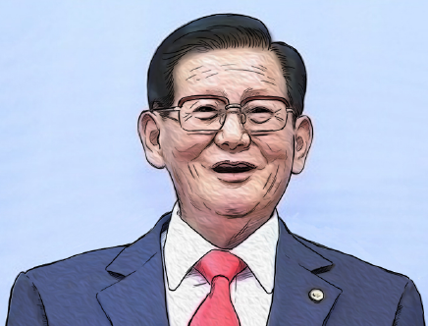
- 1931년 경북 청도 출신
- 27세 전도관 박태선의 신앙촌 입회
- 사이비 집단의 교주들을
23년간 추종하다가
1980년 3월 14일
자신을 따르는 세력을 규합
“신천지”창설

Slide 13
성경을 자의적으로 해석하며
자신을 ‘이긴자, 보혜자’등으로 표현하고
약속된 목자요, 이 시대의 구원자로
육적으로 영생할 것을 가르치며
자신을 신격화하고 있음

Slide 15
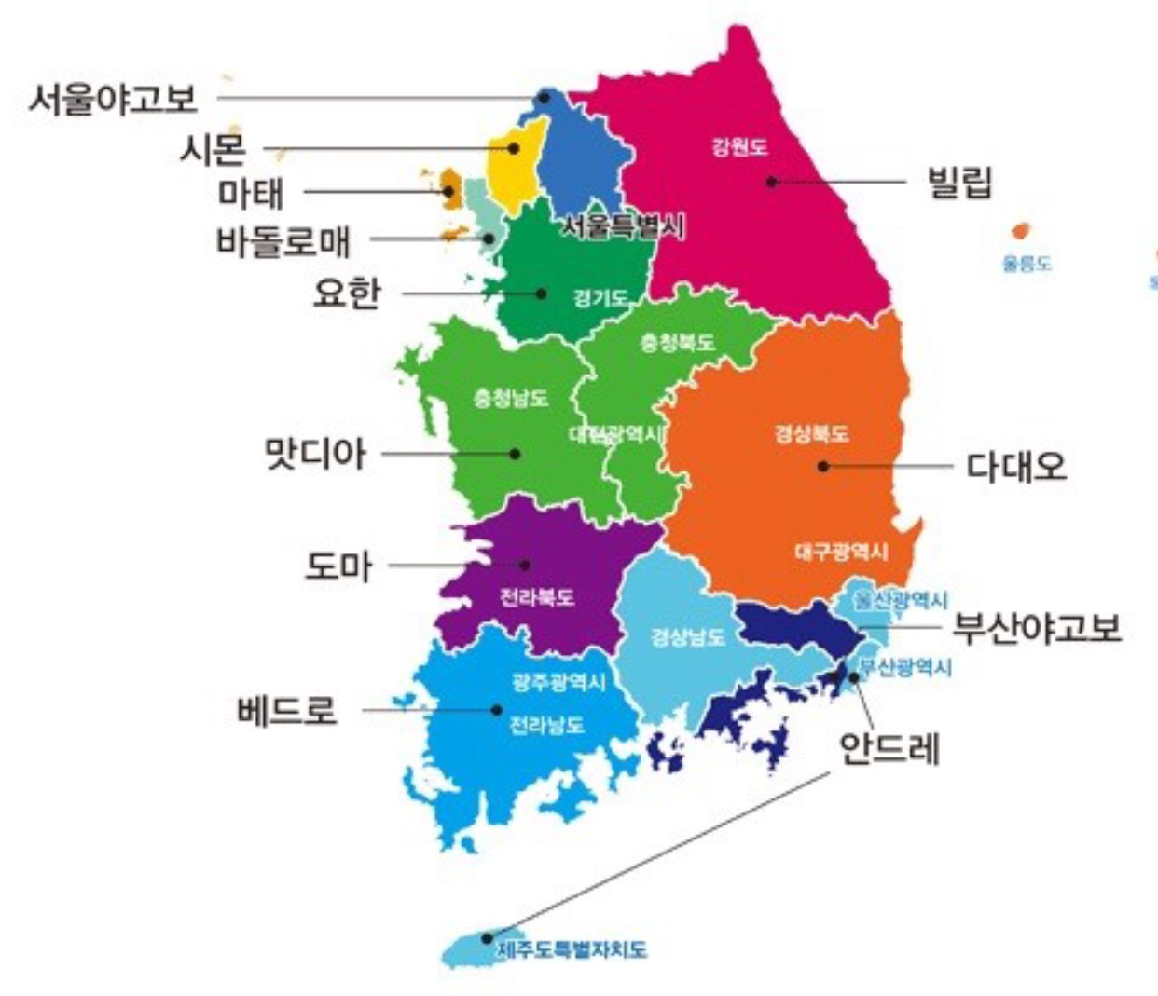

Slide 16
신천지 신도현황
2010년 12월 말, 당시 신도 현황 7만 122명
2011년 12월 말, 현재 신도 현황 8만 5,513명
(1만 5,391명이 증가 성장률 21.9%)
2012년 12월 말, 신도 현황 10만 3,000명
2016년 1월 기준, 신도 현황 16만 1691명
연간 2만여 명이 신천지에 입교
<근황>
2016년 신천지 12지파 현황보고
- 2017년 1월 15일 신천지 전국 총회 보고(과천)
출처 : 기독교포털뉴스 2017년 2월 14일자 기사
- 신천지대책전국연합 대표 신현욱 목사 자료

Slide 17
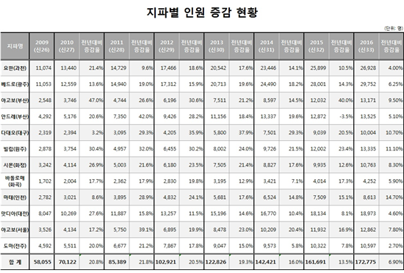

Slide 18
모략교리
“나는 이제 양들을 이리 떼 가운데로 보내는 것처럼 너희를 보낸다.”(마태 10,16)라는 성경 말씀을 왜곡하여 해석하면서, 하느님의 영광을 위해서 이리를 잡으려면 이리 옷을 입어야 하는 것처럼 뱀같이 지혜롭게 거짓말을 하라는 교리

Slide 19
하늘의 연극배우
모략 교리에 바탕을 두고 신천지 사람들은
자신들을 ‘하늘의 연극배우’칭하며
어떠한 거짓말로 서슴지 않습니다.
그들은 철저히 자신의 신분을 감춘 채
능숙한 거짓말과 탁월한 연기로 신앙심 깊고
사랑 많은 천사처럼 가장하여 사람들에게 접근합니다.

Slide 21
1-1. 지인을 통한 전도
신천지 사람들은 이미 전도 대상자에 대한 신상정보를 모두 확보해 놓고 다양한 만남의 자리를 마련합니다. 그 후 자연스럽게 무료 심리상담을 받게 한 후 미술, 음악, 성경을 통한 치유 방법을 제시하고, 자연스럽게 성경공부로 이끕니다. 엄마가 아들을, 딸이 엄마를, 아내가 남편을, 친구가 친구를 전도할 때에도 직접적으로 전도하지 않고 이와 같은 방법을 사용합니다.

Slide 22
사례 1
평소 딸의 문제로 고민을 해 오던 홍○○ 요안나는 친한 친구이자 딸의 대모인 이○○ 마리안나로부터 지인의 심리상담 세미나에 가자는 제안을 받고 딸과 함께 참석하였습니다. 그리고 그곳에서 소개받은 무료 심리상담사와 연결되어 딸이 좋아지는 모습을 보고 감사한 마음으로 심리상담사와 친분관계를 유지하다 성경 공부를 하게 되었습니다. 성경 공부 3개월 만에 신천지라는 사실을 알고 혹시나 싶은 마음에 딸을 추궁한 결과 딸은 이미 입교를 한 상태였고, 이 모든 사실이 자신 때문임을 뒤늦게야 알게 된 후, 딸을 설득하여 상담을 받고 신천지에서 데리고 나올 수 있었습니다.

Slide 23
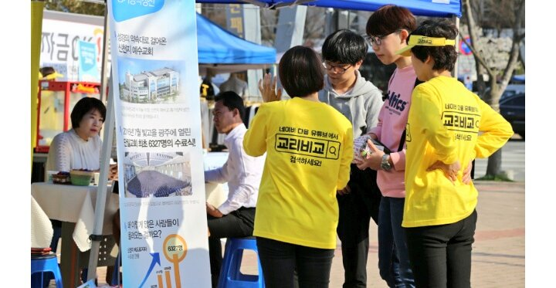
1-2. 낯선 사람에 대한 전도
길거리, 지하철, 카페, 서점 등에서 설문조사나 인터뷰, 경품행사 참여, 혹은 고아에게 편지쓰기, 재능기부 같은 것으로 자연스럽게 접근한 후 상대방에 대한 정보나 연락처를 확보하고, 2차 만남으로 이어가며 친분관계를 형성합니다.

Slide 24
사례 2
❶ 서점이나 카페에 혼자있는 학생에게 우울증이나 스트레스
테스트라는 명목으로 접근
❷ 길을 가다 ‘청년 극단 ○○○’라고 자신들을 소개하며
핸드폰을 열어 극단 포스터를 보여주며 인터뷰를 요청
▶ 인터뷰 대상자들을 추첨하여 담당 PD가 연락할 것이라
말하며 전화번호 요구
❸ 길거리 행사에서 경품 추첨
다양한 방법으로 접근한 후, 개인적인 질문을 하며 신앙을 가지고 있는지 묻습니다. 이후 설문지나 핸드폰으로 ○,X로 체크하게 하면서 마지막에는 연락처를 기재하도록 합니다.

Slide 27
대전 용전교회 심리치유프로젝트

Slide 30
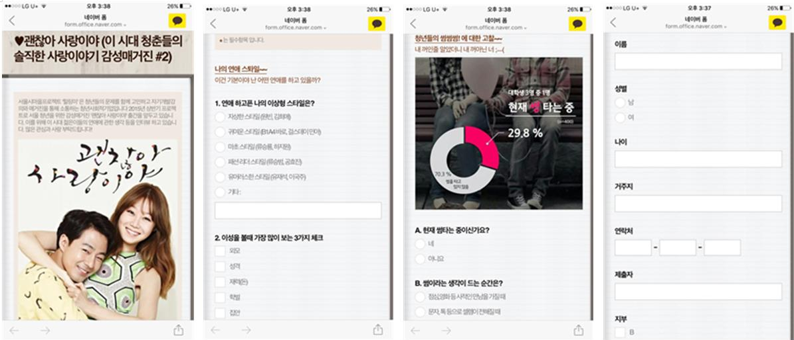
1-3. 인터넷 매체나 모바일을 통한 전도
인기리에 종영된 드라마나 프로그램 등을 들어 청년들에게 관심이 높은 연애정보와 취업에 대한 설문조사, 무료심리상담 사이트 등으로 접근하기도 합니다.

Slide 31
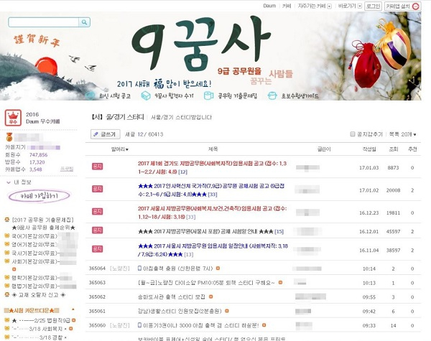

Slide 32
신천지 사람들은
신분을 사칭한 거짓말에 능한 사람들이기에
절대 개인 정보(집 전화나 핸드폰 번호)를
적어 주어서는 안 됩니다.

Slide 33
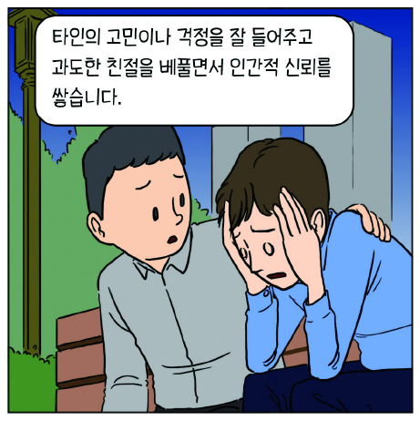
2. 친분 관계 다지기

Slide 34
2. 친분 관계 다지기
❶ 신천지는 확보한 개인정보를 통해 전도 대상자를 선별
❷ 인간적인 신뢰를 형성하기 위해 감동을 주려고 노력
❸ 무엇보다 신앙, 진로, 부모님과의 관계, 자녀 문제, 가정 내의 다양한 고민과 관심사에 귀를 기울여 주며 도움을 주고자 노력
❹ 또한 기도, 말씀 문자메시지 발송 등으로 자신이 신앙적으로 우위에 있음을 보여 줌
이때 나눈 모든 내용을 바탕으로 조별로
개인 맞춤형 전도 전략을 세우고 우연을 가장해
또 다른 사람이 계획적으로 접근하도록 만듭니다.

Slide 36
복음방 단계
❶ 평소에 듣지 못했던 생소한 내용이나 난해한 질문으로 호기심을 유발하고 마침내 성경 공부로 유인
❷ 우연을 가장해 성경에 대하여 잘 안다는 선교사나 전도사 (혹은 가짜 신부, 가짜 수사/수녀) 등을 소개

Slide 37
신천지 교인의 궁금증 유발멘트
창세기의 내용 중심으로
① 넷째 날 해, 달, 별이 창조되었는데 어떻게 첫째 날부터 주야가 있느냐?
② 나무, 열매, 갈빗대가 진짜 육적인 것일까?
③ 뱀이 어떻게 말을 하며, 흙을 먹으라고 하셨는데 왜 흙을 먹지 않느냐?
④ 가인이 아벨을 죽은 후 만나는 사람들을 두려워했는데 그 사람들은 누구였을까?

Slide 38
신천지 교인의 궁금증 유발멘트
신약성경의 내용 중심으로
⑤ 거룩한 것과 진주를 주지 말라는 개와 돼지는 누구?
⑥ 예수님을 믿는다고 다 천국 갈 수 있는가?
⑦ 천국의 7가지 비유는 무엇인가?
⑧ 천국혼인잔치의 증표인 나의 소와 살진 짐승은 무엇?
⑨ 도망가야 할 산, 아이 밴 자와 젖 먹이는자, 때를 따라 양식을 나눠줄 충성된 종은?
⑩ 보혜사와 또 다른 보혜사는 각각 누구인가?

Slide 39
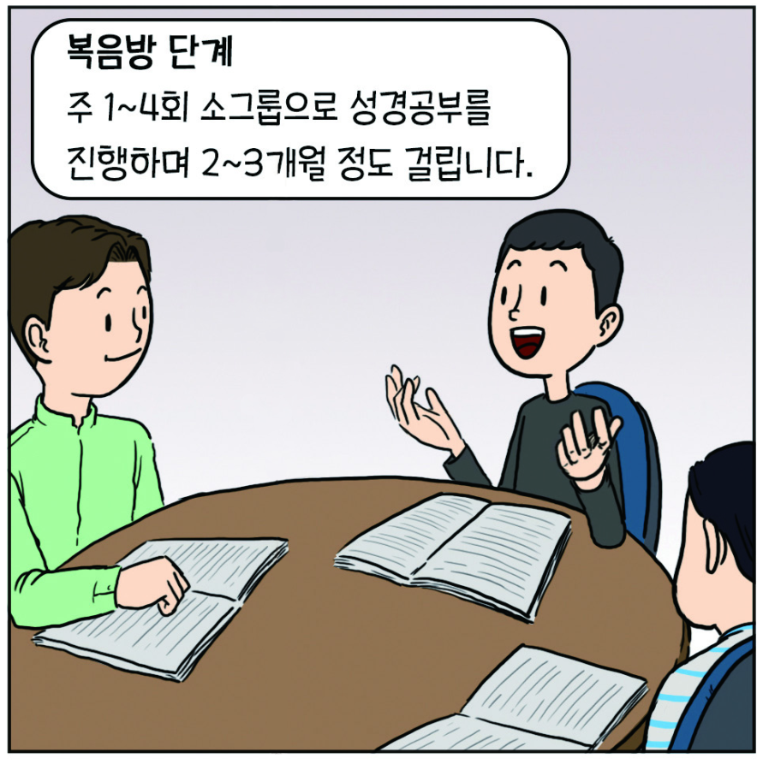
복음방 단계
❸ 집이나 대학 강의실, 카페, 대학 주변 스터디룸 같은 곳에서 주 1~4회 1대1이나 소그룹으로 짧게는 2~3주, 길게는 몇 개월 동안 성경 공부를 진행
❹ 이 기간의 공부가 끝나면 성경을 체계적으로 배울 수 있는 센터(신학원)를 소개

Slide 41
신학원(센터) 단계
- 3단계 교육
: 초등 2, 중등 2, 고등 3개월
- 시간 : 월·화·목·금 주4회
오전반은 10시부터,
저녁반은 7시부터
* 복습과 쪽지시험을 포함, 3시간 수업
- 몇몇 센터는 주말반 토·일 오후 운영
2시나 4시부터 시작 / 평일 하루 보강

Slide 42
복음방 / 신학원(센터) 특징
➊ 성경 공부 교재가 없고 번역에 오류가 많은 「개역한글 성경」만을 읽게 만듭니다.
➋ 외부간판이 없는 곳에서, 커다란 칠판이 있는 교실에서 칠판 가득 써가며 수업을 합니다.
➌ 주석은 사람이 만든 것이라 하며, 기성 교회에 대한 비난과 비판을 일삼습니다.

Slide 43
복음방 / 신학원(센터) 특징
➍ 미디어 금식 기간을 요구하며 인터넷에서 찾아보지 못하게 합니다.
➎ 성경 공부하는 것을 주변 사람(부모, 가족, 친구, 신부님)에게 말하지 못하게 합니다.
➏ 노트 필기나 성경을 공부 장소에 놓아두도록 합니다.
➐ 열매를 맺어야 수료가 되므로 전도할 사람을 찾으라고 합니다.

Slide 45
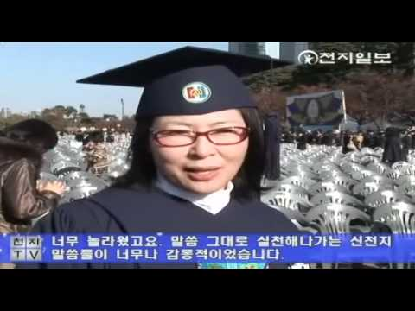
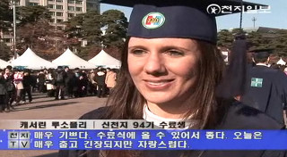
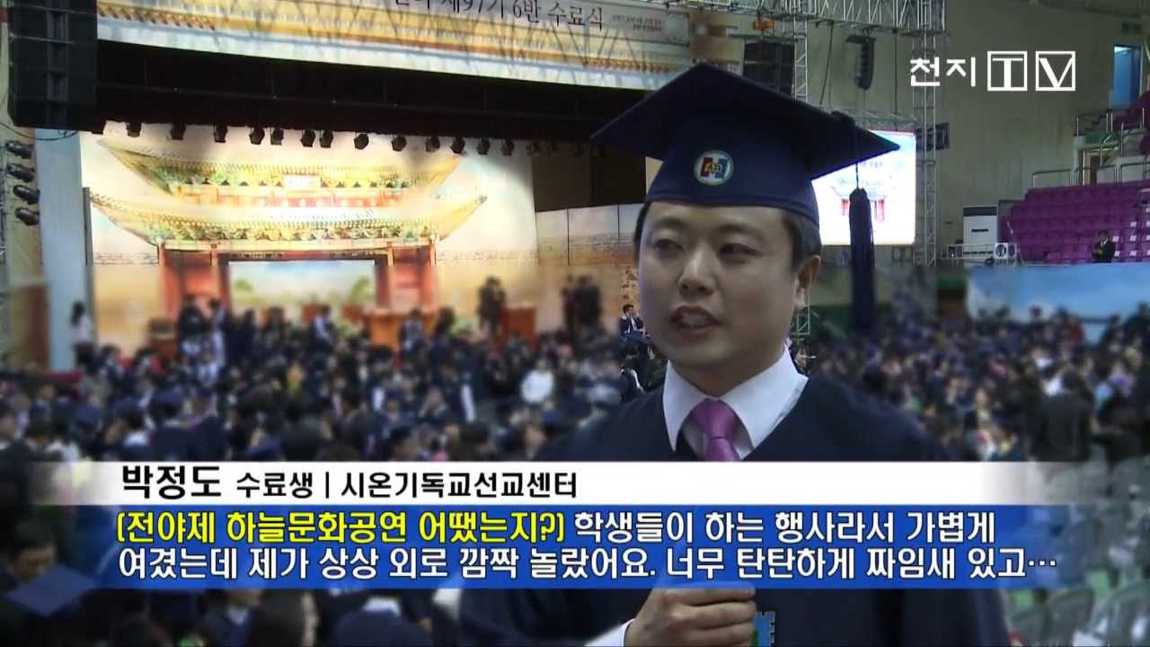

Slide 46
❶ 모든 유사종교가 그렇듯이 신천지 성경 공부의 목적은 교주 이만희를 신격화시켜 믿도록 만드는 것
❷ 성경을 자의적으로 해석하여 멋대로 짜 맞춘 비유 풀이로 사람들을 미혹하여 자신들의 교리를 믿게 만듦
❸ 신천지 성경 공부는 2개월이 넘으면 틀어져 바로잡기가 힘들고, 4개월이 넘으면 스스로가 논리전개를 할 수 없는 상태에 이르게 됨

Slide 47
신천지는
사람들에게
대단히 성경에 바탕을 둔
교리인 것처럼 보이게 하지만,
교주 이만희를 신격화하기 위한 목적으로
성경을 왜곡하여 가르칠 뿐입니다.

Slide 48
그렇다면
왜 신천지에
빠지는 걸까요?

Slide 49
신흥종교에 빠졌던 사람들
① 불우한 환경에서 자랐거나 극도의 고통을 체험한 사람들
② 사회의 구조적 모순에 대한 강한 비판의식을 지닌 사람들
③ 기성종교 안에서 마음의 상처나 해결방법을 얻지 못한 사람들

Slide 50
신흥종교에 빠지는 사람들
오늘날 중산층 부녀자들이나 청년층의 참여가 증가
- 구조적 성격과 독특한 집단 심리의 영향
① 가족이나 주변 사람들과의 연대성을 상실하거나 마음의 상처를 갖고 있는 사람들
② 삶의 권태를 느끼는 사람들
③ 취업이나 장래에 대해 불안감을 느끼는 사람들
④ 거대한 조직구조를 갖고 있는 기성종교에 적응하지 못하는 사람들
→ 새로운 도피처로 신흥종교로 이동

Slide 51
신흥종교의 특징
① 단순하고 분명한 교리
- 이분법적 사고방식(낡은 세상 vs 새 세상)
② 열광적인 집단의식
- 교주와의 결합, 열광적인 예배의식
③ 강한 선민의식
④ 인격적 만남을 통한
친밀한 관계 형성

Slide 52
신흥종교에 빠지는 사람들 특징
① 심리상태를 단순화시키고 판단 능력을 상실
(유아기적 상태로 퇴화)
- 강력한 신적 체험을 했다고 믿음
② 종말에 대한 조급성과 집단심리의 결합으로
집단적 광란상태에 쉽게 빠짐
- 인민사원(1987), 오대양교(1987) 등의 집단자살
③ 피해의식이 강하고 외부세계와 철저히 격리,
집단의식 강화

Slide 53
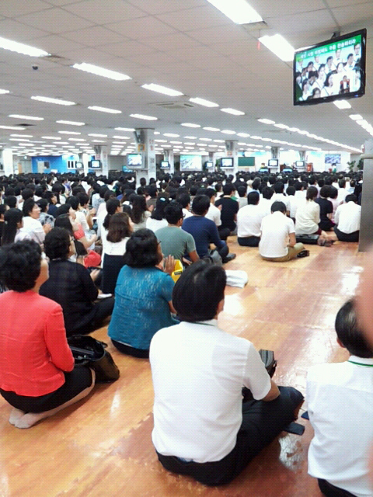
실제 신천지 예배장면

Slide 54
❶ 누가 성경 공부를 하자고 제안할 때에는 일단 그것이 가톨릭 교회에서 공인된 프로그램인지 살펴보아야 합니다. 성당이나 교회기관 밖에서 이루어지는 성경 공부는 반드시 본당의 성직자나 수도자에게 문의한 다음에 시작한다면 위험에 빠지지 않을 수 있습니다.
❷ 교회 밖에서 실시하는 각종 앙케트(설문)에 개인 정보(주민등록번호, 성명, 연락처, 가족사항, 주소 등)를 절대 남기지 않도록 합니다.

Slide 55
❸ 성당 및 공기관에서 실시하는 특강이나 세미나 이외에 별도의 시설 및 장소에서 실시하는 세미나에는 참석하지 않도록 합니다.
❹ 시간이 허락하는 대로 가톨릭 교회의 교리를 공부하고 공식적으로 허가된 성경공부에 참여합니다.
❺ 신흥종교 및 이단에 대처하는 특강이나 교육에 참여합니다.

Slide 56
❶ 무언가를 배우러 다닌다며 주 4일(월·화·목·금)을 꼬박 나가거나 밤늦게(11시경) 들어오고, 전화 통화가 조심스럽고 또 어렵습니다. 7개월 후부터는 매일 밤늦게 들어옵니다.
❷ 이유 없이 얼굴에 기쁨이 사라지고 전과 달리 짜증을 잘 내며,‘신부님이 성경도 잘 모르는 것 같다’는 식의 말과 기성교회를 비판하는 말을 자주 합니다.

Slide 57
❸ 거짓말을 자주 하고, 전과 달리 휴대폰 관리에 무척 신경을 쓰며 공개하기를 꺼려합니다.
❹ 일찍 나가서 밤늦게 들어오며 항상 긴장과 강박관념에 사로잡혀 있습니다.
❺ 가족이나 지인을 세미나나 문화행사에 초대하고, 그곳에서 우연히 만난 사람들과의 연결로 결국 성경 공부 제안을 받게 됩니다.

Slide 58
신천지는 가족이 알게 되었을 때 어떻게 행동해야 하는지 철저히 교육을 하고, 교육 받은 매뉴얼대로 행동하도록 만듭니다. 신천지에 빠진 사람에게는 이성과 상식에 의한 설득과 애정 어린 호소가 통하지 않습니다. 성경을 잘못 배워서 생겨난 일이므로 반드시 전문 상담이 필요합니다. 절대 당황하지 말고 본당 신부님이나 수녀님, 교회 내 관계 부서에 도움을 요청해야 합니다.

Slide 59
❶ 가족이 신천지임을 발견하거나 제보를 받았을 때 :
그 사실을 바로 당사자에게 확인해서 크게 낭패를 보는 경우가 많습니다. 이 경우 신천지임을 부정하거나, 지금은 안 나간다거나, 앞으로 안 나겠다는 말로 가족을 안심시킨 후 몰래 다닙니다. 가족이 알게 되었다는 사실을 당사자에게 알리지 말고 조용히 본당 신부님이나 수녀님, 혹은 교구 내 관계 부서에 상황을 알려 가족이 어떻게 대처해야 하는지 전문 상담을 받도록 합니다.

Slide 60
❷ 당사자가 먼저 자신이 신천지임을 밝혔을 때 :
당황하지 말고 본당 신부님이나 수녀님, 교회 내 관계 부서에 상황을 알려 도움을 요청합니다. 이때 신천지에 나가겠다는 것을 강압적으로 막거나 다투어서는 절대 안 됩니다. 가족들의 반대를 핍박이라 여겨 마음의 문을 닫고 가출이나 이혼으로 이어져 상담의 기회마저 가지기 힘들게 됩니다.

Slide 61
❶ 각 구역/반별로 실시하는 소공동체 모임 중에 복음 나누기 이외에 별도의 의심이 가는 성경 공부 및 기타 나눔은 하지 않도록 주의해야 합니다.
❷ 교회 밖에서 운영하는 비공식적인 사적 기도원 방문 및 기도 모임이 있으면 반드시 주임 신부님께 알리도록 합니다.

Slide 62
❸ 신천지라고 의심이 되면 대화를 할 때 성경 말씀으로 맞서지 않도록 주의합니다.
❹ 신천지라고 의심이 되는 경우가 있거나 발견했을 때 본당 신부님에게 알리도록 합니다.
❺ 신천지 사람들이 나누어 주는 전단지나 CD 등을 받지 않습니다.

Slide 63
❻ 성당 앞에서 신천지가 포교를 할 때 화가 나더라도 몸싸움을 하지 말고 최대한 몸을 부딪치지 않도록 주의해야 합니다.
❼ 신천지에 현혹되었다가 다시 돌아온 교우들을 잘못된 시선으로 바라보지 말아야 합니다. 그들이 올바른 신앙의 길을 걸을 수 있도록 기도와 사랑으로 이끌어 주어야 합니다.

Slide 65
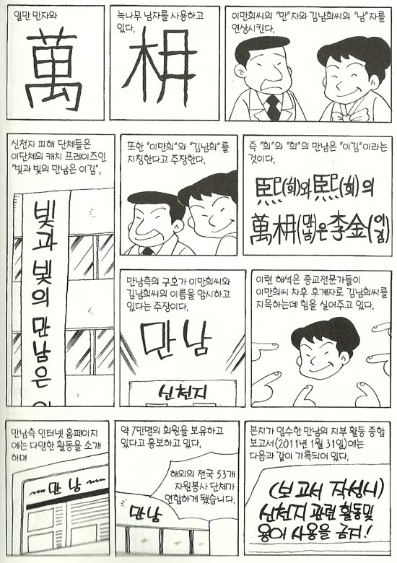
자원봉사단체 ‘만남’의 구호
빛과 빛의 만남은 이김!
신천지 총회장 ‘이 만 희’
자원봉사단 ‘만남’ 대표 ‘김 남 희’
이 만 희(熙빛)
김 남 희(熙빛)

Slide 67
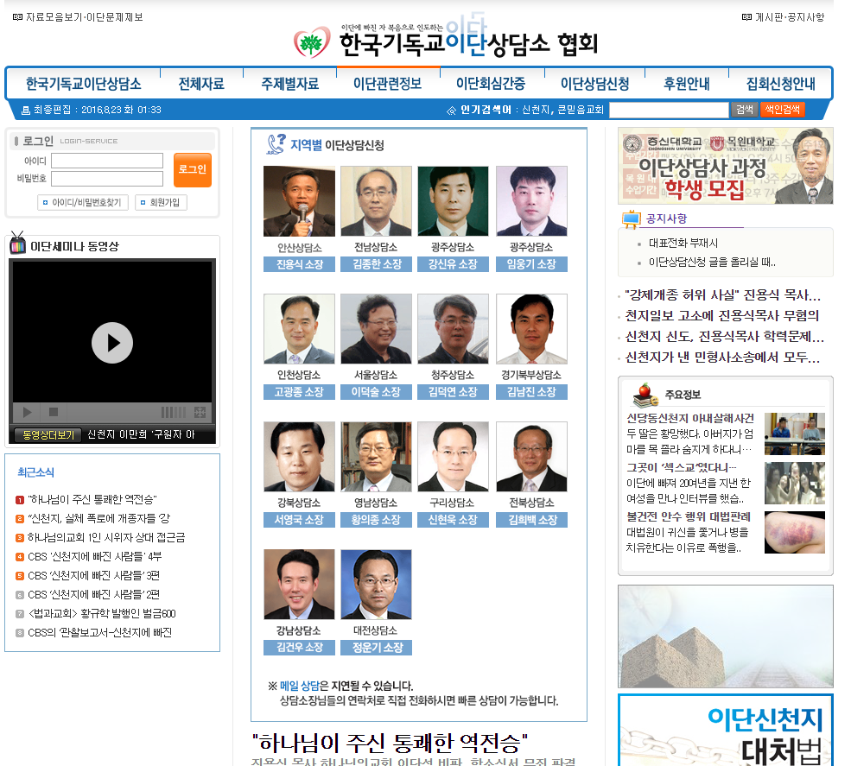
한국기독교총연합회
이단사이비문제상담소

Slide 68
구리이단상담소

Slide 69
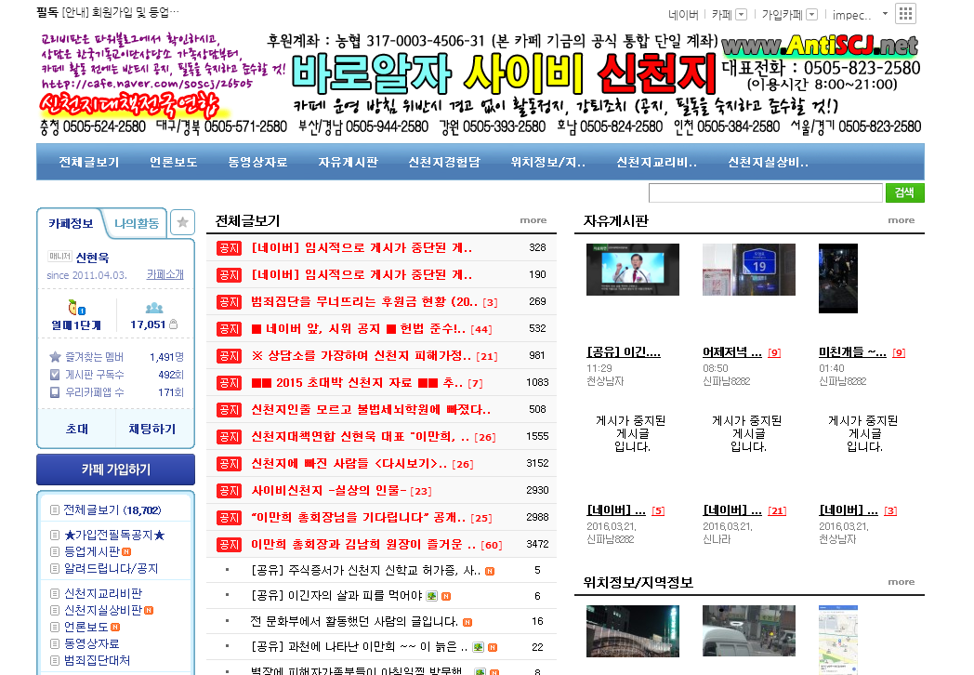
신천지대책전국연합
- 바로알자 사이비 신천지

Slide 70
신천지가 만든 사이트
“진짜 바로 알자 신천지”

Slide 71
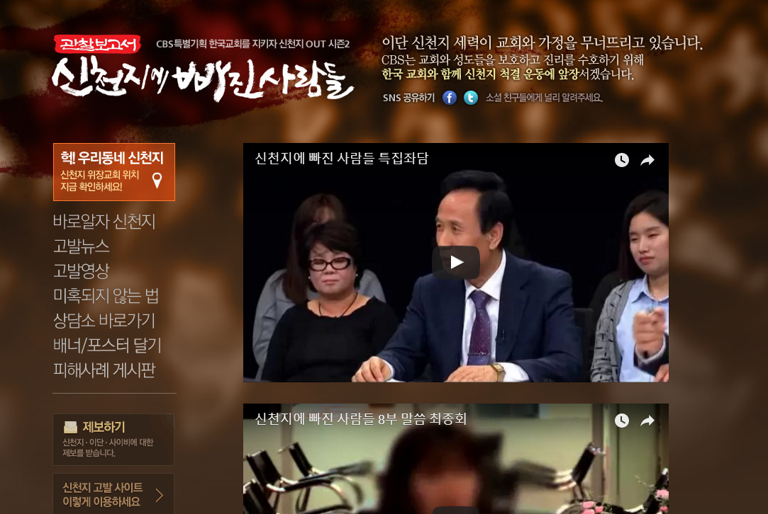
CBS 특별기획
한국교회를 지키자 신천지 OUT

Slide 72
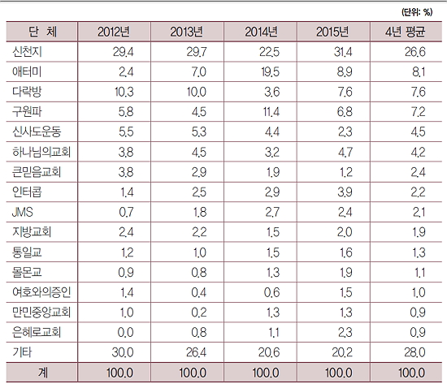
2012~2015년 4년간 현대종교에 들어온 상담 단체 리스트 현황

Slide 73
복음을 왜곡하고 접근하는 사람들로부터 우리의 신앙을 지키기 위한 가장 좋은 방법은 그리스도 안에서 드러난 구원의 기쁜 소식을 올바로 깨닫고 참된 믿음으로 고백하며 삶 안에서 신앙의 의미를 새롭게 발견하는 튼튼한 신앙을 살아가는 것입니다. 이를 위해 시간이 허락하는 대로 교구 내 공식적인 성경 공부에 참여하고, 가톨릭 교회의 교리를 공부하는 노력이 필요합니다.

Slide 75
천주교 부산교구 성경 프로그램 - 교구 성서 사도직(부산,울산) - 교구 청년성서 아르카 - 성바오로딸 수도회 시청각 통신성서 교육원 - 각 본당의 성서 50주간 강의 - 반, 구역, 단체 말씀 나누기 모임

Slide 76
